Slide 1
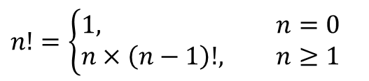
$$n!=\left\{\begin{aligned}1, n=0 \\ &n×\left(n−1\right)!, n≥1\end{aligned}\right.$$

Slide 2
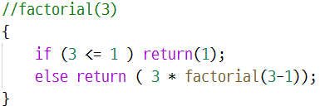
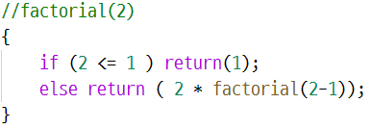
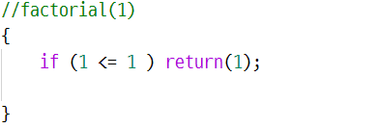
1
4
2
3
…
Factorial(3)에서의 순환 호출의 순서

Slide 3
…
else return (2*1);
…
else return (3*factorial(2));
else return (3*2);
(d)
(e)
(f)

Slide 4
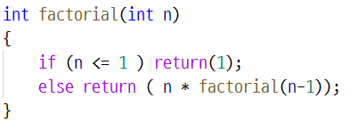
순환을 멈추는 부분
순환 호출을 하는 부분
순환 알고리즘의 구조

Slide 5
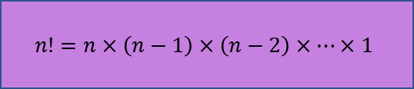
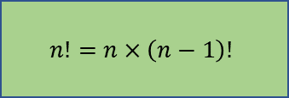
$$n!=n×\left(n−1\right)!$$
$$n!=n×\left(n−1\right)×\left(n−2\right)×…×1$$
많은 경우, 순환은 반복으로 변경이 가능하다.

Slide 6
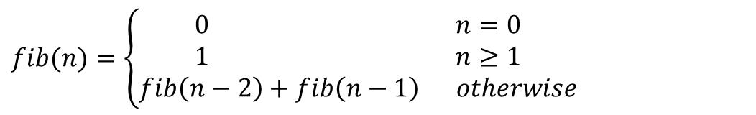
$$fib(n)=\left\{\begin{aligned}0 n=0 \\ &1 n≥1 \\ fib\left(n−2\right)+fib\left(n−1\right) otherwise\end{aligned}\right.$$

Slide 7
fib(6)
fib(4)
fib(5)
fib(2)
fib(3)
fib(3)
fib(4)
fib(0)
fib(1)
fib(1)
fib(2)
fib(1)
fib(2)
fib(2)
fib(3)
fib(0)
fib(1)
fib(0)
fib(1)
fib(0)
fib(1)
fib(1)
fib(2)
fib(0)
fib(1)
순환을 이용한 피보나치 수열 계산에서의 비효율성

Slide 8
A
B
C

Slide 9
A
B
C
A
B
C
A
B
C
A
B
C
A
B
C
A
B
C
A
B
C
A
B
C

Slide 10
A의 n-1개 원판을 B로 옮긴다.
n-1개의 원판
1개의 원판
A
B
C
A의 제일 밑에 있는 원판을 C로 옮긴다.
A
B
C
B의 n-1개 원판을 C로 옮긴다.
A
B
C
A
B
C

